Slide 1
Δεκαπενθήμερο Ενημέρωσης για την Πρόσβαση στην Εκπαίδευση, 12-24 Οκτωβρίου 2015 «Προσβάσιμο Εκπαιδευτικό και Εποπτικό Υλικό για κωφούς και βαρήκοους μαθητές»
Βάλια Καλογρίδη Εκπαιδευτικός Ειδικής Αγωγής Med
Σπυριδούλα Καρίπη Εκπαιδευτικός Ειδικής Αγωγής Med

Slide 2
Καινοτόμο λογισμικό …Γιατί;
Η νοηματική γλώσσα →γλώσσα στόχος.
Η νοηματική γλώσσα δεν χρησιμοποιείται μόνον ως γλώσσα επικοινωνίας και διδασκαλίας αλλά και ως γλώσσα-στόχος που διδάσκεται και καλλιεργείται συστηματικά όπως η ομιλούμενη και γραπτή γλώσσα της κοινότητας των ακουόντων.
Έχει αναπτυχθεί με βάση τις αρχές και τους στόχους του αναλυτικού προγράμματος σπουδών ΕΝΓ του ΠΙ (2004)

Slide 3
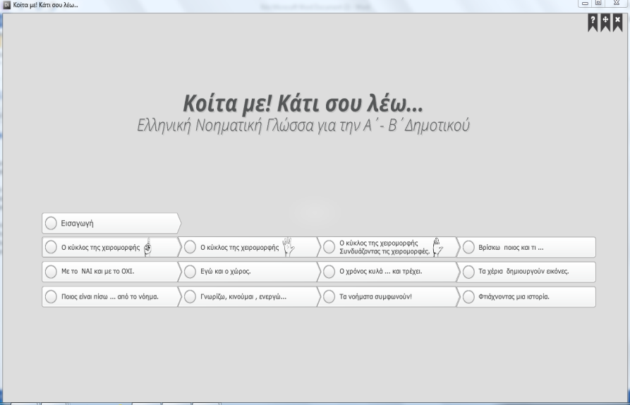
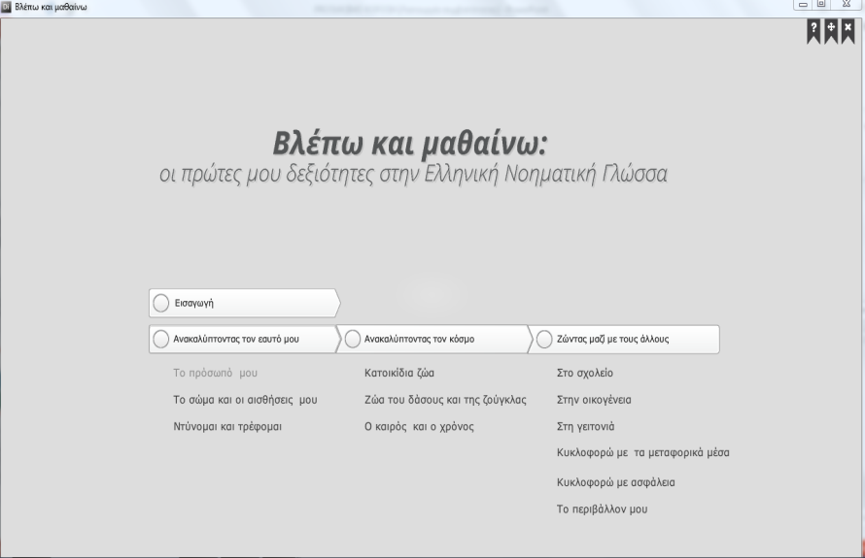
Άξονας ανάπτυξης υλικών για τη διδασκαλία της ΕΝΓ
Πρώτη φορά εκπαιδευτικό υλικό για τη διδασκαλία της Ελληνικής Νοηματικής Γλώσσας

Slide 4
Ειδικό Εκπαιδευτικό υλικό Ελληνικής Νοηματικής Γλώσσας
Γλωσσική ετοιμότητα
στην Ελληνική Νοηματική
Γλώσσα (νηπιαγωγείο)
Εκμάθηση της
Ελληνικής Νοηματικής
Γλώσσας (Α΄, Β΄ δημοτικού)

Slide 5
Ειδικό εκπαιδευτικό υλικό
Γλωσσικής ετοιμότητας στην Ελληνική Νοηματική Γλώσσα και ανάπτυξης πρώτου λεξιλογίου και βασικών φράσεων
(νηπιαγωγείο)
Notes:
Προχωρώντας ένα βήμα μπροστά προς την κατεύθυνση της υλοποίησης της δίγλωσσης προσέγγισης

Slide 6
Βλέπω και Μαθαίνω

Slide 7
Ειδικό εκπαιδευτικό υλικό
Διδασκαλία και εκμάθηση της Ελληνικής Νοηματικής Γλώσσας (Α΄, Β΄ δημοτικού)

Slide 8
Κοίτα με! Κάτι σου λέω…

Slide 9
Περιεχόμενο ψηφιακού εκπαιδευτικού υλικού
Κάθε ενότητα περιγράφει συγκεκριμένους εξελικτικούς στόχους με ενδεικτικές δραστηριότητες
Περιλαμβάνει βασικό λεξιλόγιο (Νηπιαγωγείο)
Νοηματικές φράσεις
Νοηματικά κείμενα
Μεταγραφή των νοηματικών κείμενων
Εκπαιδευτικό υλικό – κάρτες, εικονογραφημένες ιστορίες κ.α
Πίνακες αναφοράς
Φωτογραφικό υλικό
Links

Slide 10
Πολυμεσικό ηλεκτρονικό και έντυπο εκπαιδευτικού υλικού
Όλα τα κείμενα βρίσκονται σε ξεχωριστούς φακέλους και είναι επεξεργάσιμα από τις σύγχρονες εφαρμογές επεξεργασίας κειμένου (όπως WORD), συμπεριλαμβανομένων και εφαρμογών ανοιχτού κώδικα (όπως Open Office).

Slide 11
Πολυμεσικό ηλεκτρονικό και έντυπο εκπαιδευτικού υλικού
Τα δεδομένα των πολυμέσων, PDF, βίντεο και ηχητικά αρχεία υπάρχουν σε ανεξάρτητους φακέλους στους οποίους οι εκπαιδευτικοί έχουν πρόσβαση για οποιαδήποτε επεξεργασία, διαφοροποίηση και διδακτική χρήση.

Slide 12
Ενδεικτικά εργαλεία αξιολόγησης ΕΝΓ
Εργαλεία Αξιολόγησης για το Νηπιαγωγείο:
Κατάλογος Ελέγχου Πρώτου Λεξιλογίου-
Κατάλογος Ελέγχου Νοημάτων και Φράσεων
Διαρθρωτική και τελική αξιολόγηση για Α΄- Β΄ Δημοτικού:
Ανάπτυξη χαρτοφυλακίου του μαθητή-
τρεις υποφακέλους:
α) ατομικών εργασιών
β) ομαδικών εργασιών
γ) εργασιών στην ολομέλεια

Slide 13
«Σχεδιασμός και ανάπτυξη προσβάσιμου εκπαιδευτικού και εποπτικού υλικού για κωφούς και βαρήκοους μαθητές»
Το υλικό αυτό αποτελεί εξαιρετικά σημαντικό εργαλείο για την εφαρμογή της δίγλωσσης προσέγγισης, σύμφωνα με την οποία η συστηματική διδασκαλία της Ελληνικής Νοηματικής Γλώσσας ως γλώσσα-στόχος αποτελεί καθοριστικό παράγοντα εξέλιξης των κωφών μαθητών

Slide 14
«Σχεδιασμός και ανάπτυξη προσβάσιμου εκπαιδευτικού και εποπτικού υλικού για κωφούς και βαρήκοους μαθητές»
Η χρήση και η αξιοποίηση του υλικού είναι εξαιρετικά σημαντική…
προκειμένου η εφαρμογή της δίγλωσσης προσέγγισης να γίνει πραγματικότητα !

Slide 15
Σας ευχαριστούμε!!! kalogridivalia@gmail.com skaripi78@gmail.com

